Slide 1

LOGO
5 工厂方法模式
曹若琛 软件学院

Slide 2












5 工厂方法模式
5.1
模式动机与定义
模式结构与分析
目录
CONTENTS
5.2
5.3
模式实例与解析
5.4
模式效果与应用

Slide 3

本章难点：
工厂方法模式重要等级：★★★★★ 工厂方法模式难度等级：★★☆☆☆
1、理解引入抽象工厂类的原因
2、工厂方法中多态性的体现和客户端代码实现
3、通过DOM和Java反射机制来操作XML配置文件

Slide 4
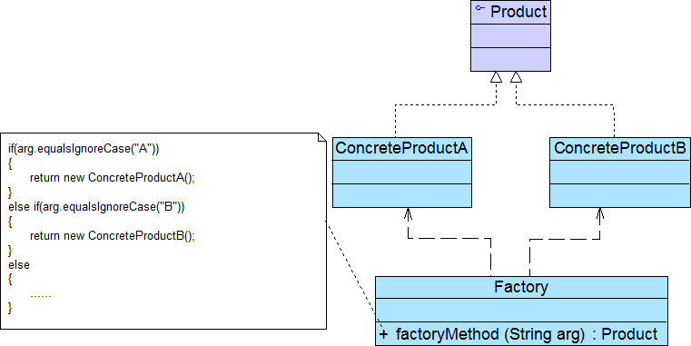
5.1 模式动机与定义
回顾简单工厂设计模式的不足（加入新产品时，必须修改工厂类）

Slide 5
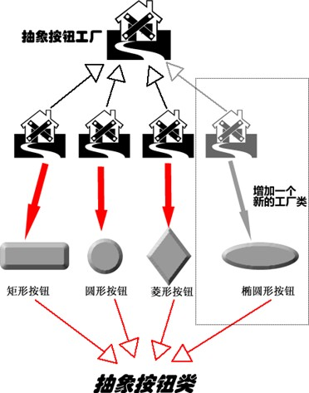
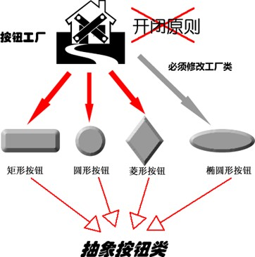
5.1 模式动机与定义
模式动机
工厂方法模式
简单工厂模式

Slide 6
5.1 模式动机与定义
模式定义
  工厂方法模式(Factory Method Pattern)简称工厂模式，也叫虚 拟构造器(Virtual Constructor)模式或者多态工厂(Polymorphic Factory)模式，它属于类创建型模式。
  在工厂方法模式中，工厂父类负责定义创建产品对象的公共接口， 而工厂子类则负责生成具体的产品对象，这样做的目的是将产品
类的实例化操作延迟到工厂子类中完成，即通过工厂子类来确定 究竟应该实例化哪一个具体产品类。

Slide 7










5.2 模式结构与分析
模式结构
Product：抽象产品
Factory：抽象工厂
Product
Factory
+ factoryMethod () : Product
ConcreteProduct
ConcreteFactory
<<create>>
+ factoryMethod () : Product
ConcreteProduct：具体产品
ConcreteFactory：具体工厂
return new ConcreteProduct();

Slide 8



5.2 模式结构与分析
模式分析（还以第4章中多种支付方式为例）
public abstract class AbstractPay
{
public abstract void pay();
}
抽象产品类
public class CashPay extends AbstractPay{
public void pay(){
具体产品类1
//现金支付方式处理代码 }
}
public class CreditcardPay extends AbstractPay{
public void pay(){
//信用卡支付方式处理代码 }
}
具体产品类2
每一种支付方式封装在一个单独的具体类中，相对独立，修改其一对其他类无影响

Slide 9



5.2 模式结构与分析
模式分析（还以第4章中多种支付方式为例）
public class PayMethodFactory
{
public static AbstractPay getPayMethod(String type)
{
if(type.equalsIgnoreCase(“cash”)){
return new CashPay();//根据参数创建具体产品
}
else if(type.equalsIgnoreCase(“creditcard”)) {
return new CreditcardPay();//根据参数创建具体产品
工厂类
抽象化、 层次类
}
…
}

Slide 10


5.2 模式结构与分析
模式分析（还以第4章中多种支付方式为例）
public abstract class PayMethodFactory
{
public abstract AbstractPay getPayMethod( );
}
抽象 工厂类
public class CashPayFactory extends PayMethodFactory
{
public AbstractPay getPayMethod( )
{
return new CashPay();
}
}
具体
工厂类之一

Slide 11



5.2 模式结构与分析
模式分析（还以第4章中多种支付方式为例）
PayMethodFactory factory; AbstractPay payMethod; factory=new CashPayFactory(); payMethod=factory.getPayMethod(); payMethod.pay();
客户类
具体工厂类的实例化过程，可以不用new，而是将具体类的类名写 入配置文件中，再通过Java的反射机制，读取XML配置文件，根据 配置文件中存储的类名字符串生成对象。

Slide 12

5.2 模式结构与分析
模式分析（还以第4章中多种支付方式为例）
<?xml version="1.0"?>
<config>
<className>CashPayFactory</className>
</config>
配置文件
具体工厂类的实例化过程，可以不用new，而是将具体类的类名写 入配置文件中，再通过Java的反射机制，读取XML配置文件，根据 配置文件中存储的类名字符串生成对象。

Slide 13
5.2 模式结构与分析
Java反射机制（Java Reflection）
程序运行时获取已知名称的类或已有对象的相关信息的一种机制，包括类的 方法、属性、超类等信息，还包括实例的创建和实例类型的判断等。
反射中使用最多的类是Class，Class类的实例表示正在运行的Java应用程序 的类和接口，其forName(String className)方法可以返回不带有给定字符 串名的类或接口相关联的Class对象，再通过Class对象的newInstance()方法 创建此对象所表示的类的一个新实例，即通过一个类名字符串得到类的实例。

Slide 14
5.2 模式结构与分析
Java反射机制（Java Reflection）
程序运行时获取已知名称的类或已有对象的相关信息的一种机制，包括类的 方法、属性、超类等信息，还包括实例的创建和实例类型的判断等。
反射中使用最多的类是Class，Class类的实例表示正在运行的Java应用程序 的类和接口，其forName(String className)方法可以返回不带有给定字符 串名的类或接口相关联的Class对象，再通过Class对象的newInstance()方法 创建此对象所表示的类的一个新实例，即通过一个类名字符串得到类的实例。
xx.java----->xx.class------>运行

Slide 15
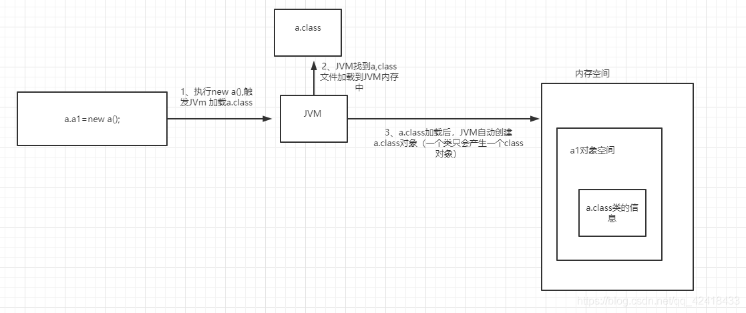
5.2 模式结构与分析

Slide 16
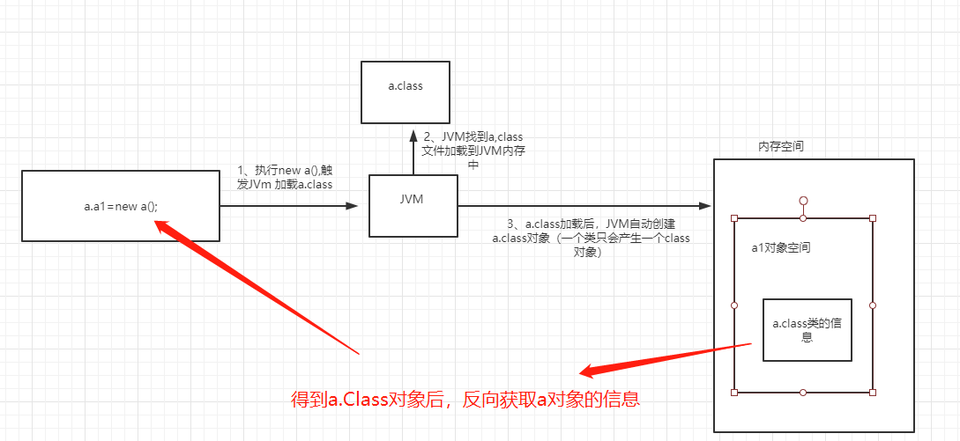
5.2 模式结构与分析

Slide 17

5.2 模式结构与分析
Java反射机制（Java Reflection）
程序运行时获取已知名称的类或已有对象的相关信息的一种机制，包括类的 方法、属性、超类等信息，还包括实例的创建和实例类型的判断等。
反射中使用最多的类是Class，Class类的实例表示正在运行的Java应用程序 的类和接口，其forName(String className)方法可以返回不带有给定字符 串名的类或接口相关联的Class对象，再通过Class对象的newInstance()方法 创建此对象所表示的类的一个新实例，即通过一个类名字符串得到类的实例。
//创建一个字符串类型的对象
Class c = Class.forName(“String”); Object obj = c.newInstance();
return obj;

Slide 18



5.2 模式结构与分析
Java反射机制（Java Reflection）
工具类XMLUtil代码片段
Public static Object geBean(){
DocumentBuilderFactory dFactory = DocumentBuilderFactory.newInstance(); DocumentBuilder builder = dFactory.newDocumentBuilder();
Document doc;
doc = builder.parse(new File("config.xml"));
NodeList nl = doc.getElementsByTagName("className"); Node classNode=nl.item(0).getFirstChild();
String cName=classNode.getNodeValue();
//通过类名生成实例对象并将其返回 Class c=Class.forName(cName); Object obj=c.newInstance(); return obj;
}

Slide 19



5.2 模式结构与分析
模式分析（还以第4章中多种支付方式为例）
PayMethodFactory factory; AbstractPay payMethod;
factory =(PayMethodFactory)XMLUtil.getBean(); payMethod=factory.getPayMethod(); payMethod.pay();
客户类代 码修改

Slide 20
5.2 模式结构与分析
模式分析
  工厂方法模式是简单工厂模式的进一步抽象和推广
  工厂方法模式保持了简单工厂模式的优点，并克服了它的缺点
  核心的工厂类不再负责所有产品的创建，而是将具体创建工作交 给其子类去完成
  可以允许系统在不修改工厂角色的情况下引进新产品
  增加具体产品-->增加具体工厂，符合“开闭原则”

Slide 21
5.3 模式实例与解析
电视机工厂：实例说明
  将原有的电视机工厂进行分割，为每种品牌的电视机提 供一个子工厂，海尔工厂专门负责生产海尔电视机，海 信工厂专门负责生产海信电视机，如果需要生产TCL电视 机或创维电视机，只需要对应增加一个新的TCL工厂或创 维工厂即可，原有的工厂无须做任何修改，使得整个系 统具有更加的灵活性和可扩展性。

Slide 22










5.3 模式实例与解析
Client
模式实例
电视机工厂：参考类图
TVFactory
TV
+ produceTV () : TV
+ play () : void
HaierTVFactory
HisenseTVFactory
HaierTV
HisenseTV
+ produceTV () : TV
+ produceTV () : TV
+ play () : void
+ play () : void
<<create>>
<<create>>
......
return new HaierTV();
......
return new HisenseTV();

Slide 23


5.3 模式实例与解析
模式实例
  电视机工厂：参考代码
    DesignPatterns之factorymethod包
演示……

Slide 24
5.3 模式实例与解析
辅助代码：
工具类-XMLUtilTV
<?xml version="1.0"?>
<config>
<className>HaierTVFactory</className>
</config>
抽象写在代码中，具体写在配置中。符合开闭原则和依赖倒转原则。
用户测试类Client
扩展生产TCL电视？增加具体产品子类TCLTV，增加具体工厂类TCLFactory

Slide 25
5.4 模式效果与应用
工厂方法模式优点：
  工厂方法用来创建客户所需要的产品，同时还向客户隐藏 了哪种具体产品类将被实例化这一细节
  能够让工厂自主确定创建何种产品对象，而如何创建这个 对象的细节则完全封装在具体工厂内部
  在系统中加入新产品时，完全符合开闭原则

Slide 26
5.4 模式效果与应用
工厂方法模式缺点：
  系统中类的个数将成对增加，在一定程度上增加了系统 的复杂度，会给系统带来一些额外的开销
  增加了系统的抽象性和理解难度

Slide 27
5.4 模式效果与应用
在以下情况下可以使用工厂方法模式：
  客户端不知道它所需要的对象的类（客户端不需要知道具体 产品类的类名，只需要知道所对应的工厂即可，具体产品对 象由具体工厂类创建）
  抽象工厂类通过其子类来指定创建哪个对象

Slide 28







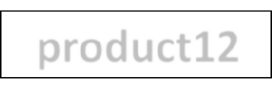
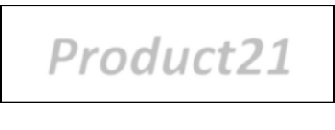
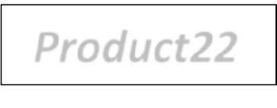

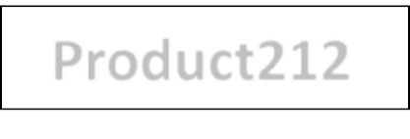
简单工厂模式和工厂方法模式的对比
Client
product
Product1
Product2
静态工厂方法
Creator
+factory()
product11
product12
Product21
Product22
Product211
Product212
Simple Factory method pattern

Slide 29









简单工厂模式和工厂方法模式的对比
Client
Interface
Creator
Interface Product
+Operation(): void
+factory: Product
Creator A
Creator B
Product B
Product A
+factory: Product
+factory: Product
+Operation:
void
+Operation:
void
<<create>>
动态工厂方法
<<create>>
Factory method pattern

Slide 30








简单工厂模式和工厂方法模式的对比
相同：两个工厂方法返回类型都是超类类型
不同：a)中心不同 The center of a factory pattern is the abstract factory class (or interface), while the center of the simple factory pattern is a concrete factory class.
工厂方法不同，一个静态，一个动态 In the simple factory method pattern,
the factory method is static and in the factory method pattern, the factory methods are dynamic and are distributed in the concrete factory classes.
工厂方法模式支持开闭原则，但是简单工厂方法模式不支持开闭原则

Slide 31










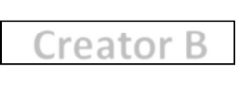




简单工厂模式和工厂方法模式的对比
不同：d)工厂方法模式的可扩展性.
Client
Interface
Creator
Interface Product
+Operation(): void
+factory: Product
Creator A
Creator B
Creator C
Product C
Product B
Product A
+factory: Product
+factory:
Product
+factory: Product
+Operation: void
+Operation: void
+Operation: void
<<create>>
<<create>>
<<create>>
Factory method pattern

Slide 32
一个披萨店 ，店长一名，目前卖两种口味披萨，GreekPizza和CheesePizza，每个披萨都有prePare(),bake(),cut(),box()这4种步骤，原料，烘培，切割，打包，最后给用户吃。

Slide 33
简单工厂模式？？

Slide 34
工厂方法模式？？
Product：抽象产品
Factory：抽象工厂
Product
Factory
+ factoryMethod () : Product
ConcreteProduct
ConcreteFactory
<<create>>
+ factoryMethod () : Product
ConcreteProduct：具体产品
ConcreteFactory：具体工厂
return new ConcreteProduct();

Slide 35
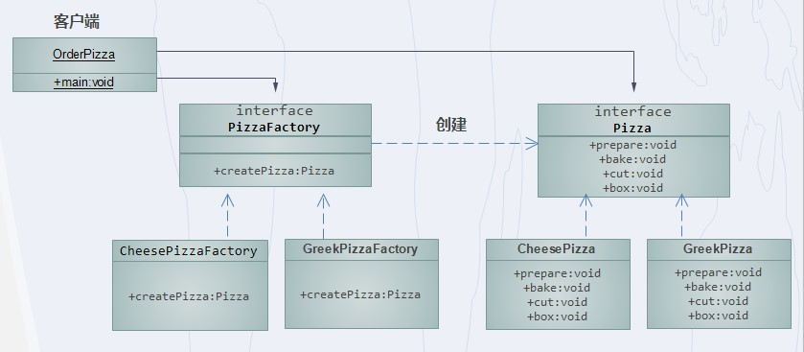

Slide 36
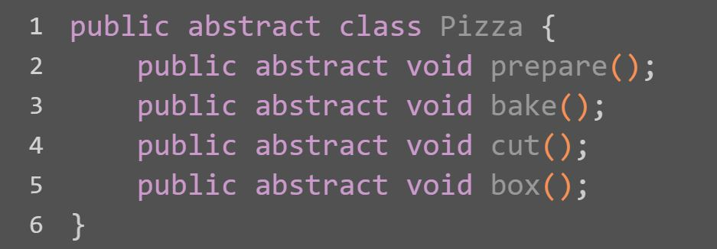

Slide 37
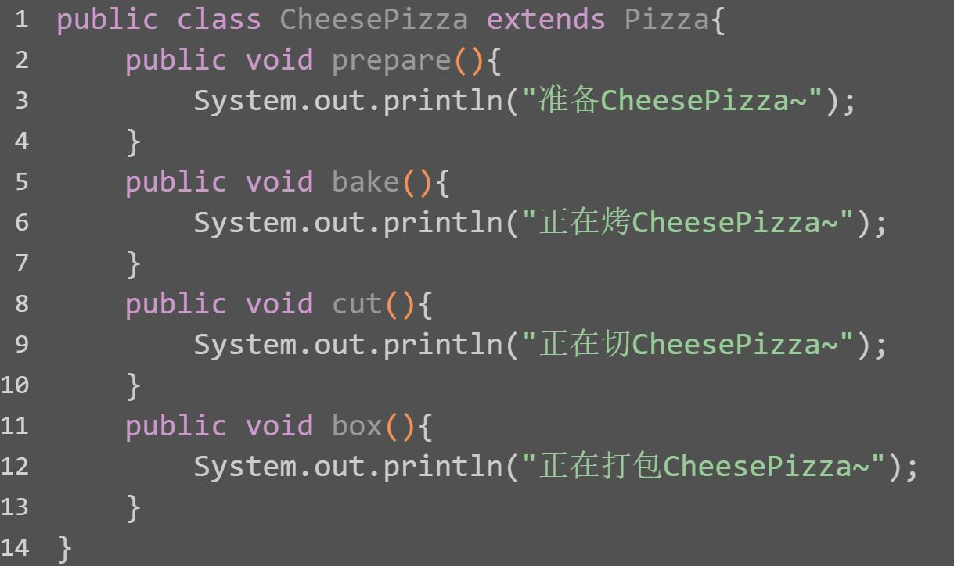

Slide 38
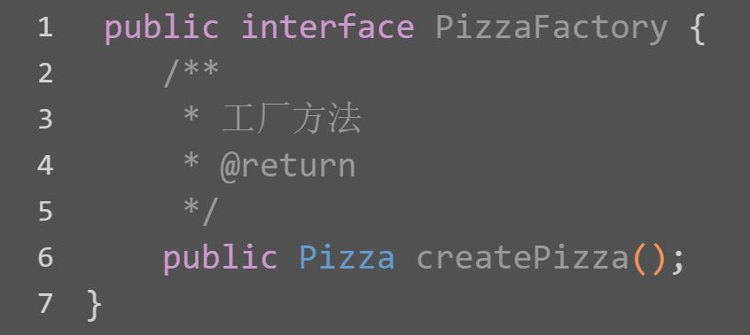

Slide 39
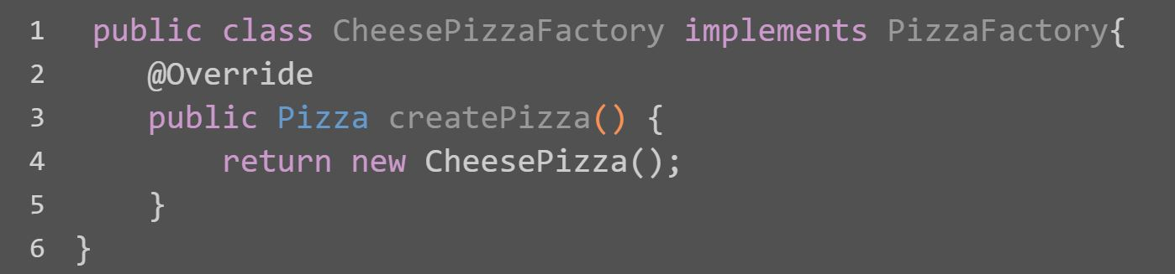

Slide 40
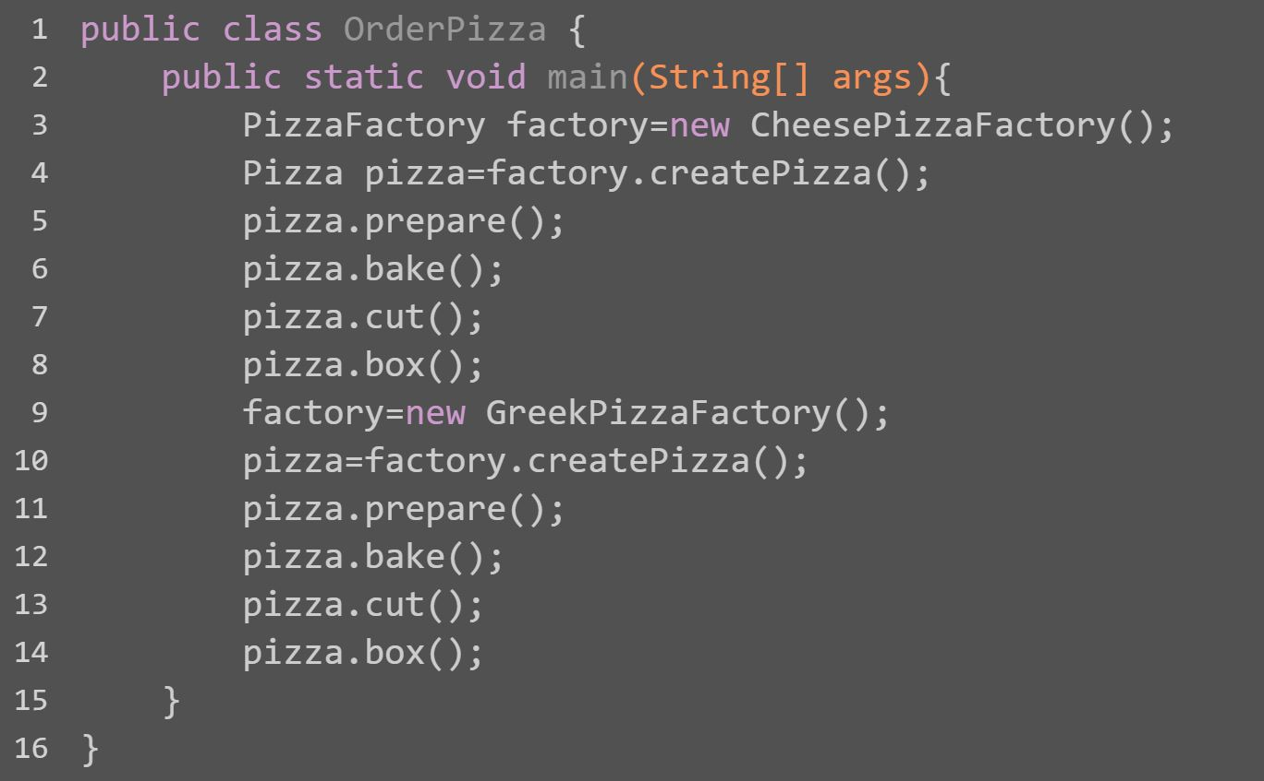

Slide 41


